Slide 1
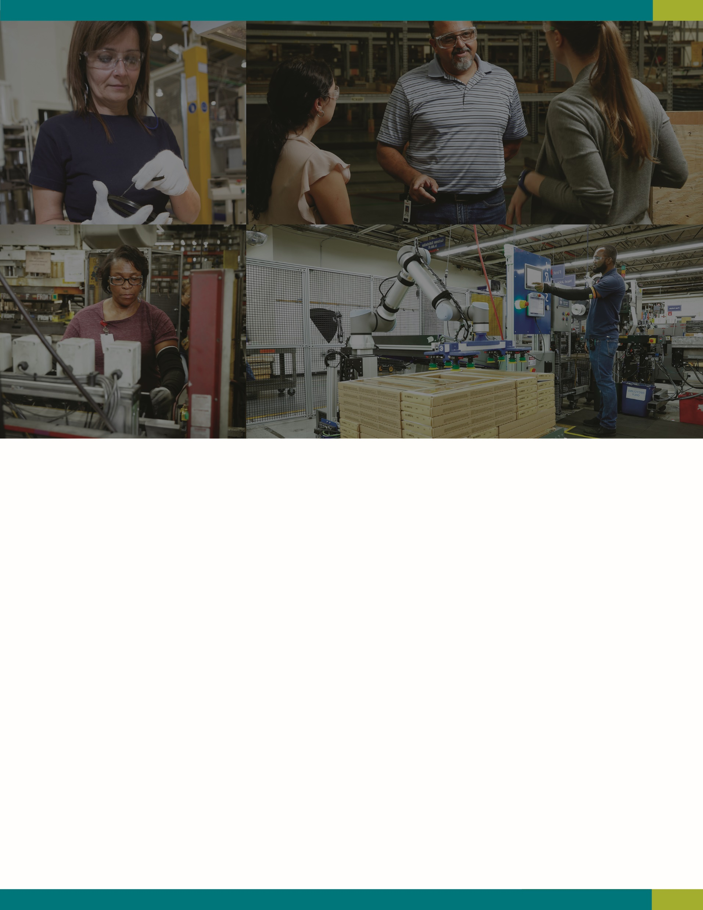

Téged keresünk!
GÉPKEZELŐ-GÉPBEÁLLÍTÓ
A Federal Mogul Hungary Kft-nél, a Tenneco csoport tagja, gumi és gumi-fém tömítések előállításával és hővédőpajzsok gyártásával foglalkozunk. Termékeink jobban körül vesznek téged is, mint azt hinnéd, hiszen a gépjárműtől a nehézgépjárműveken át az elektromos autóig jelen vagyunk. Légy TE is ennek a nagy, és meghatározó családnak a tagja nálunk, Kunszigeten!
Tegyük együtt jobbá a holnapot!
Mi lesz a dolgod?
Félautomata prés- és fröccsöntő gépeket fogsz kezelni
Alapvető gépbeállítási és ellenőrzési feladatokat látsz majd el
Termékek gyártasz az előírt gyártási ütemterv szerint
Gyártáshoz kapcsolódó dokumentációt fogsz készíteni
A munkakör betöltéséhez szükséges:
Jó problémamegoldó képesség
Tanulási hajlandóság
Fémipari vagy műanyagipari szakmunkás végzettség előny
Fröccsöntő és présgépek kezelésével kapcsolatos tapasztalat előny
Amit kínálunk:
Minimum kezdő bér 3 műszakos munkarendben: bruttó 375.000 Ft-tól* Szakmai tapasztalat függvényében magasabb a kezdő bér.
*Alapórabér, műszakpótlékkal, bónusszal, túlóra nélkül, 174 órára számítva.
További 6*10% bónusz kifizetése (félévente: karácsony előtt és nyáron)
Megtartási bónusz 3 hónap után bruttó 50.000 Ft
Cafeteria bruttó 303.500 Ft/év
Karrierlehetőség (már 1 év után gépbeállító/folyamattechnikus pozícióba kerülhetsz!)
Képzési lehetőségek (targoncás jogosítvány, darukezelő tanfolyam stb.)
Munkabér-előleg igénylési lehetőség (féléves jogviszony után)
Ingyenes céges buszjáratok munkarendhez igazodva
Kedvezményes telefon flotta csomag
Baleset biztosítás, 24 órás ambulancia szolgáltatás
Covid-19 oltópont (családtagok részére is!)
Saját állományban történő foglalkoztatás
Apply in Person!
December 12, 2020
from 8 a.m. – 2 p.m.
1500 Freeman Ave.,
Athens, AL 35613
FELVÉTEL minden KEDDEN 09:00 órakor
Kunsziget, Fő u. 51.
Tel:96/552-656
Email:kunsziget.job@tenneco.com

